Slide 1

Краевое государственное бюджетное профессиональное образовательное учреждение
«Николаевский-на-Амуре промышленно-гуманитарный техникум»
Номинация «Создание инновационно-развивающей образовательной среды техникума»
Тема: Развитие социальной инфраструктуры техникума
или
Здесь будет город - сад
Преподаватель: С.В.Полканова
2017
Преподаватель С.В.Полканова

Slide 2


Slide 3
2017 год объявлен в Российской Федерации Годом экологии.
5 января 2016 года Президент России Владимир Путин подписал указ, в соответствии с которым 2017 год в России объявлен годом экологии. Цель этого решения — привлечь внимание к проблемным вопросам, существующим в экологической сфере, и улучшить состояние экологической безопасности страны.
Основной задачей проведения Года экологии является обеспечение экологической безопасности и сохранение уникальной природы России.

Slide 4
Ключевые решения года — внедрение наилучших доступных природоохранных технологий, улучшение экологических показателей регионов, совершенствование системы управления отходами, защита Байкальской природной территории, сохранение водных, лесных и земельных ресурсов, развитие заповедной системы.
Задачи на 2017год:
Улучшение общих экологических показателей России
Обеспечение экологической безопасности Российской Федерации
Привлечение граждан к сохранению природных богатств страны
Развитие экологической ответственности всех слоев общества

Slide 5
ОСНОВНЫЕ НАПРАВЛЕНИЯ ДЕЯТЕЛЬНОСТИ
1. Совершенствование законодательства
2. Переход на наилучшие доступные технологии
3. Особо охраняемые природные территории
4. Совершенствование управления отходами
5. Охрана лесных ресурсов и лесовосстановление
6.Экологическое просвещение и региональные программы
7. Охрана водных ресурсов

Slide 6
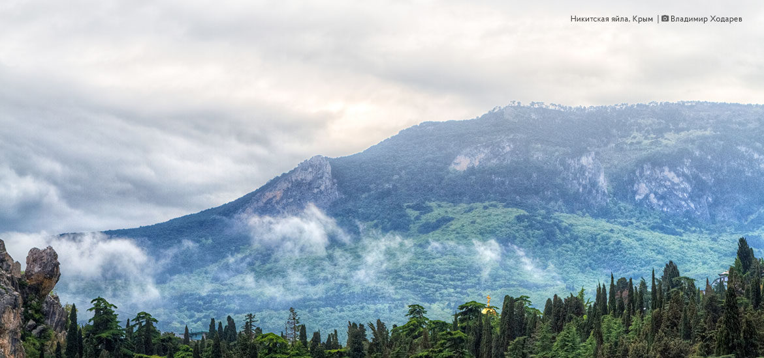
Американский писатель М. Твен говорил: «Красота природы таится во всем, что нас окружает – и в солнечном дне и ласковом море, которое плещется у нас под ногами. В буйной зелени, в которой утопают сады летом. Но так же красива зима – с ее бесконечными вьюгами и морозом. Сколько совершенства и тончайшей красоты в одной-единственной снежинке! А осень? Обласканная солнцем и омытая дождями, то грустная, то ворчливая, то нежная, то угрюмая… Любовь к природе, умение наслаждаться ее дарами, забота о ней и бесконечная благодарность за все, что она создала – вот главное нравственное качество настоящего человека.»

Slide 7
Проект направлен на развитие инфраструктуры техникума.
Цель создания проекта:
- формирование экологической и эстетической культуры обучающихся, улучшение экологической обстановки через благоустройство и озеленение территории техникума.
Задачи проекта:
1. улучшение экологической обстановки на территории техникума, разработка плана благоустройства территории (за счет озеленения и благоустройства), повышение экологической и эстетической культуры обучающихся;
2. развитие творческого интереса к практической деятельности в области комплексного благоустройства, повышение уровня заинтересованности в создании привлекательного пространства вокруг техникума;
3. прививание навыков экологического поведения, воспитание любви к природе, трудолюбия, развитие творческих способностей обучающихся; формирование навыков здорового образа жизни.

Slide 8
Ожидаемый результат:
- повышение экологической культуры и заинтересованности обучающихся в сохранении природы родного края;
- приобщения обучающихся к здоровому образу жизни как важной составляющей экологической культуры;
- создание гуманистической развивающей среды жизнедеятельности обучающихся, предоставление им дополнительных возможностей для саморазвития, самоутверждения, самовыражения;
- создание наиболее благоприятных условий для обучения и отдыха;
  создание атмосферы сотрудничества между всеми участниками проекта;
  проявление фантазии, творчества, инициативы и трудолюбия;
  - улучшение вида прилегающей территории;
- благоустройство территории.

Slide 9
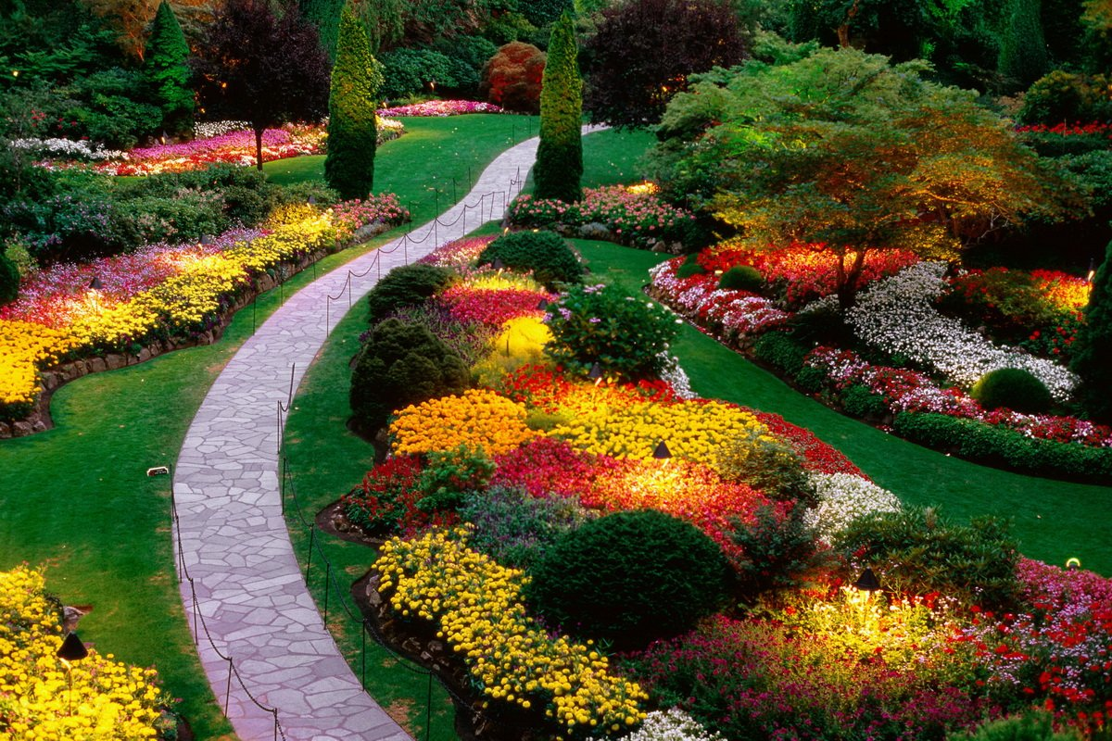
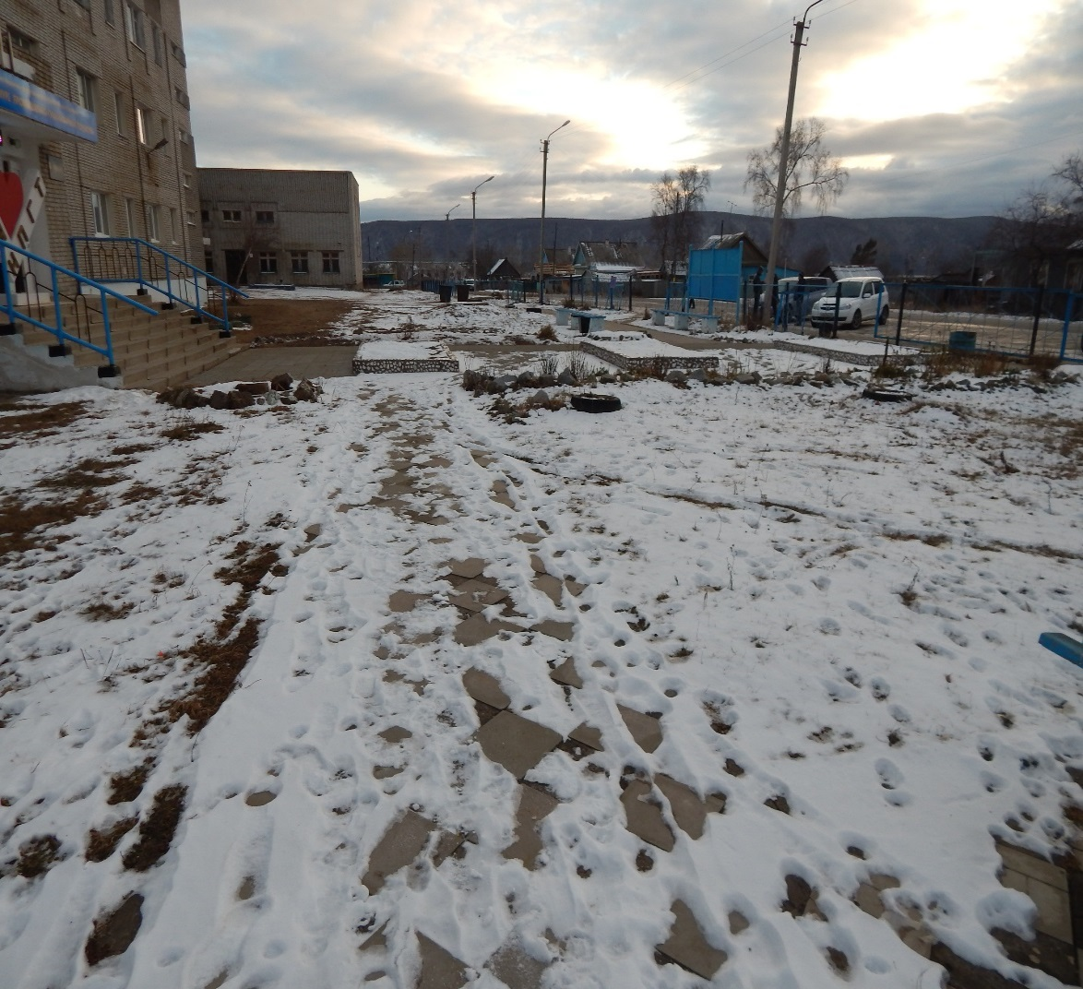
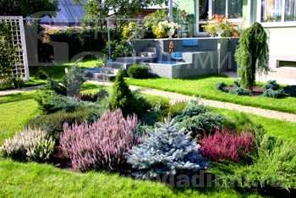
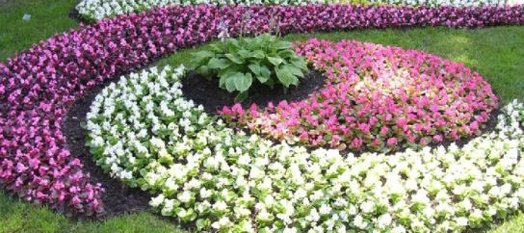
Если проявить немного фантазии то территория скоро станет такой:

Slide 10
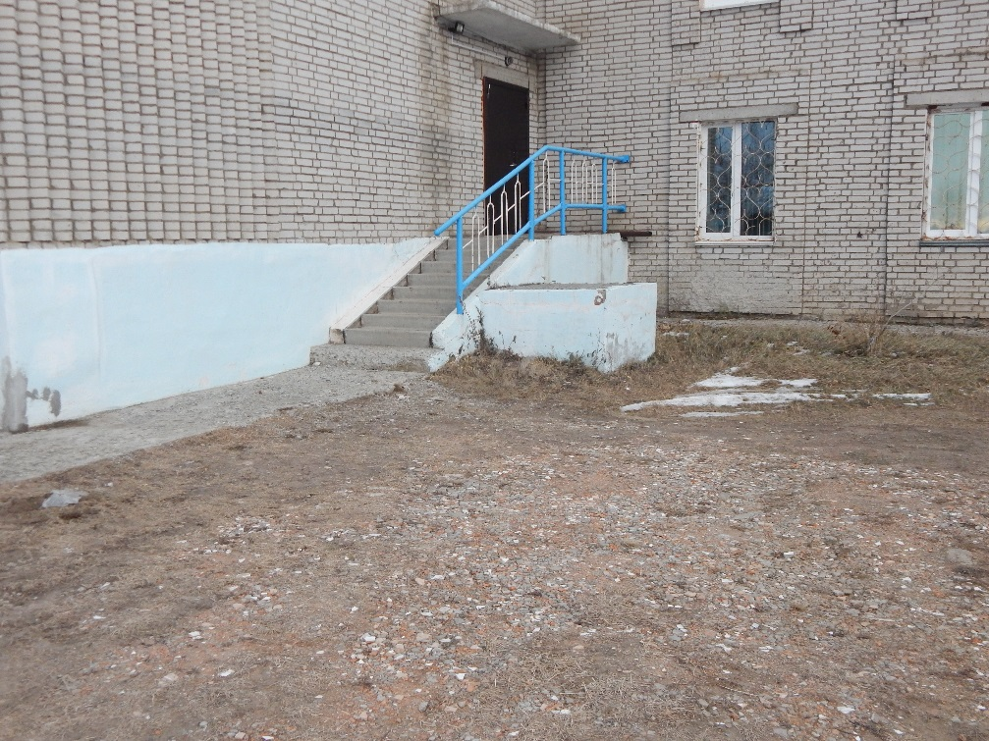
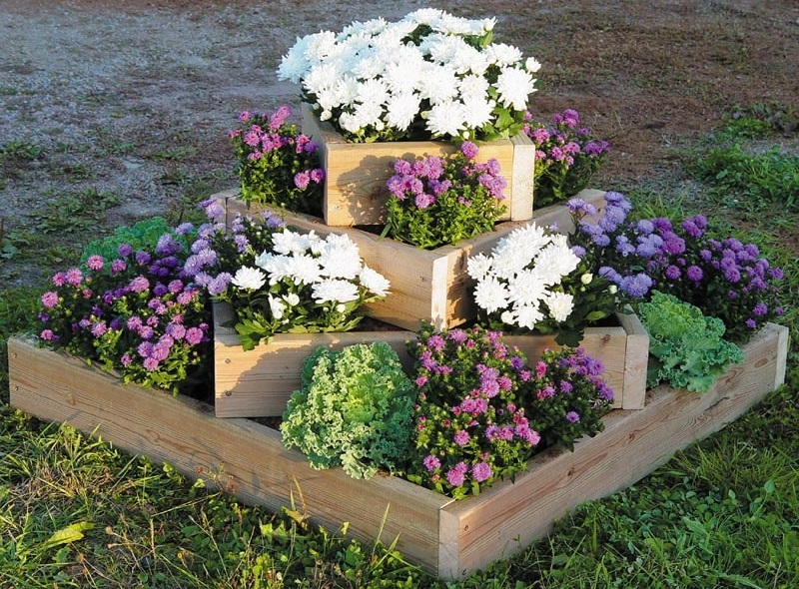
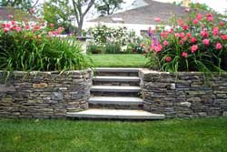
Замаскировав приступок у лестницы, мы сможем получить радующую глаз клумбу.
Можно просто высадить цветы, как на нижней картинке, а можно применить элементы деревянного декора и получить что-то наподобие картинки справа.

Slide 11
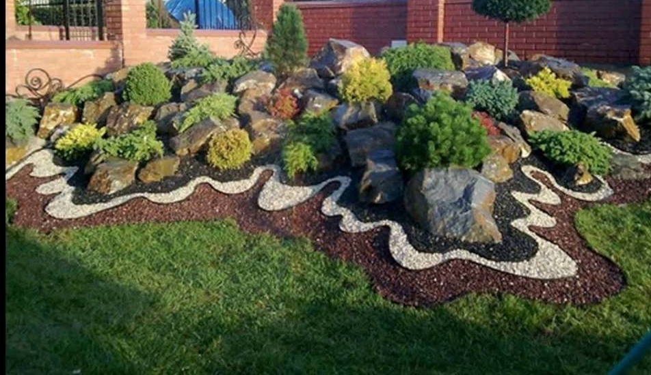
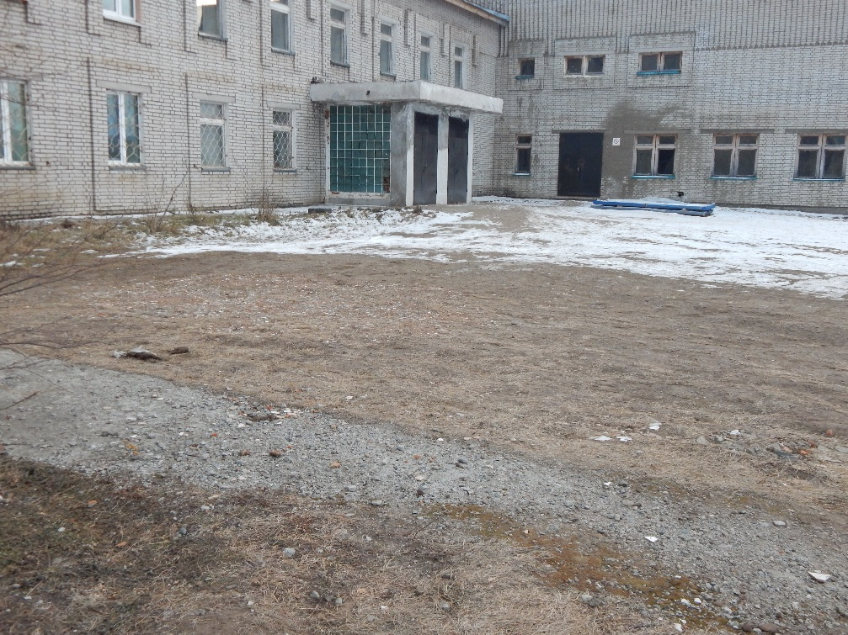
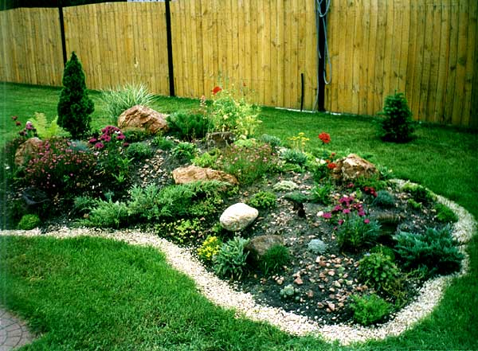
Может также раскидать камни у этих входов?

Slide 12
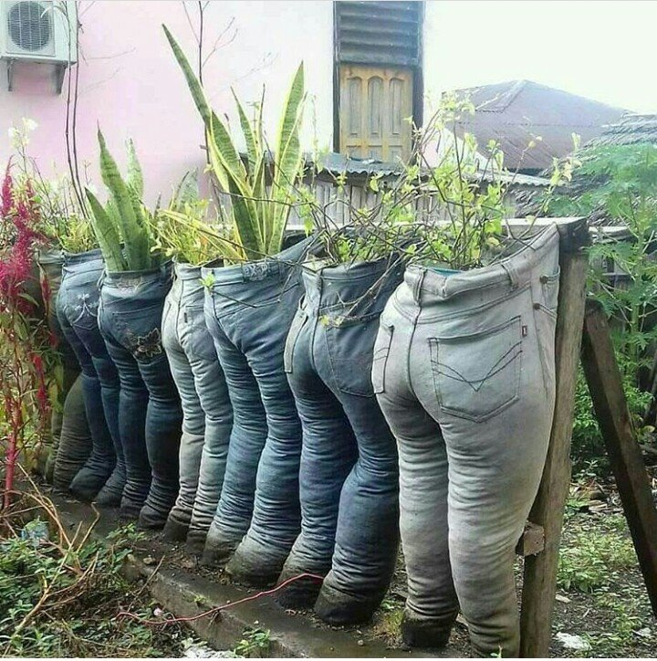
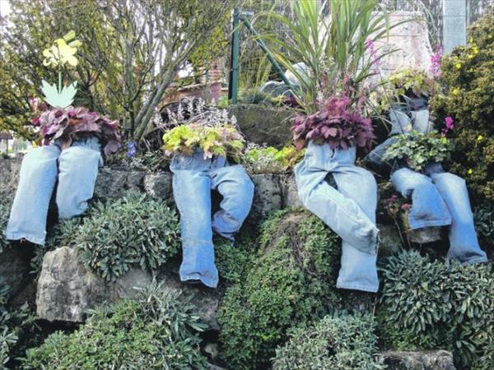
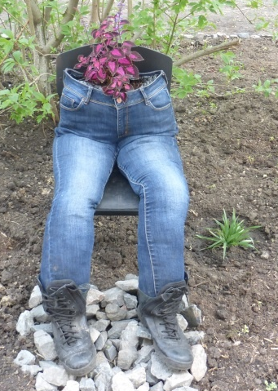
Старым, рваным джинсам – вторую жизнь!

Slide 13
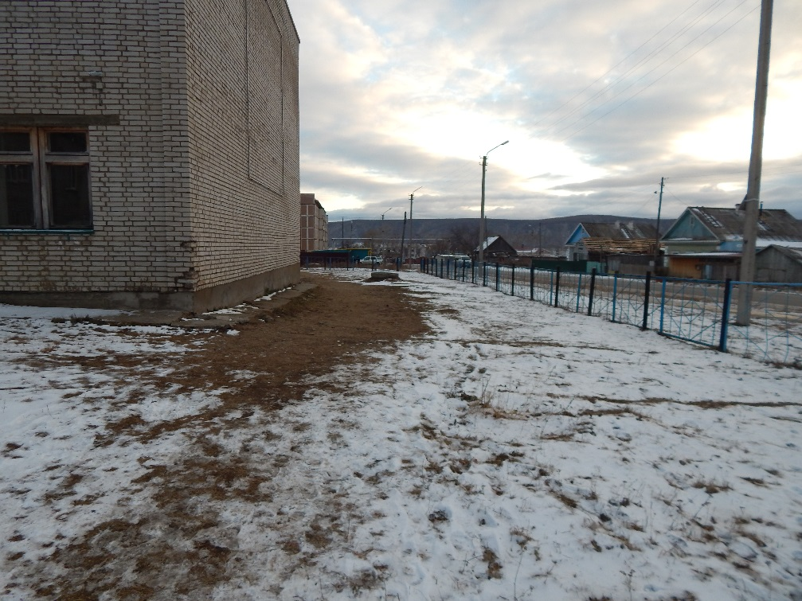
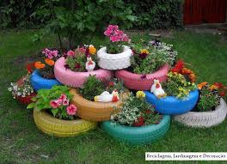
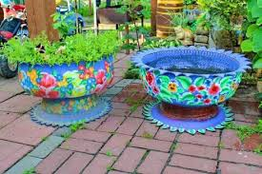
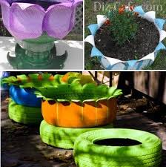
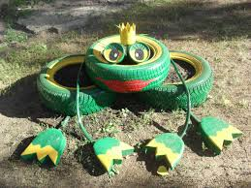
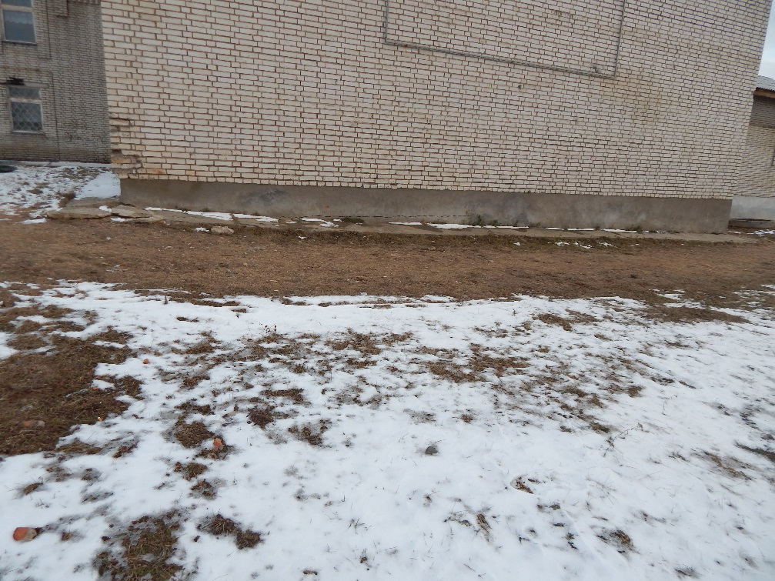
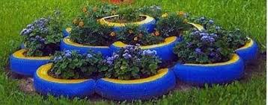
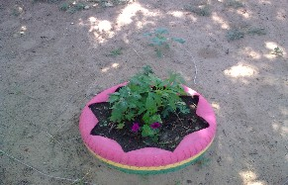
Покрышкам – тоже вторую жизнь!

Slide 14
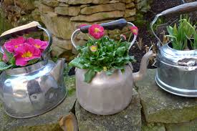
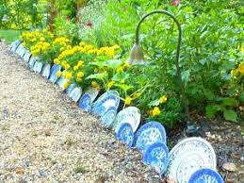
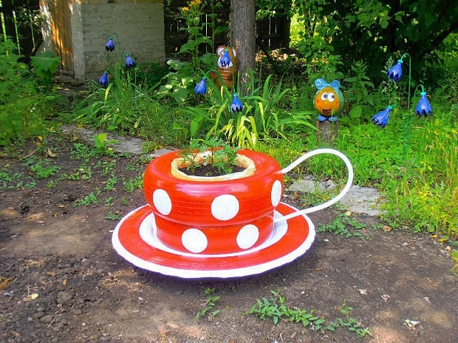
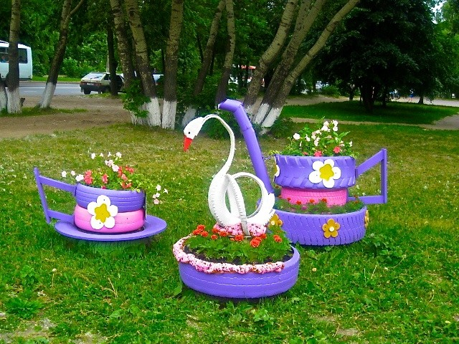
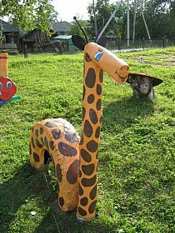

Slide 15
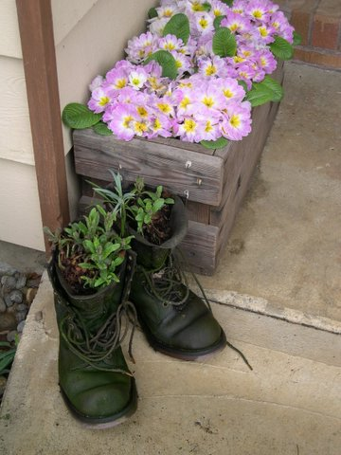
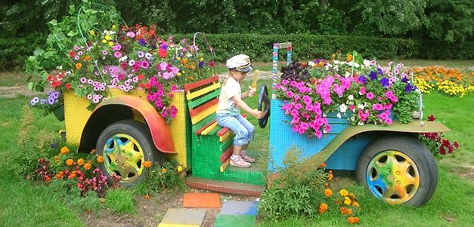
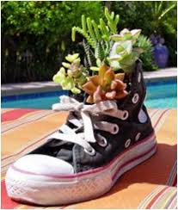
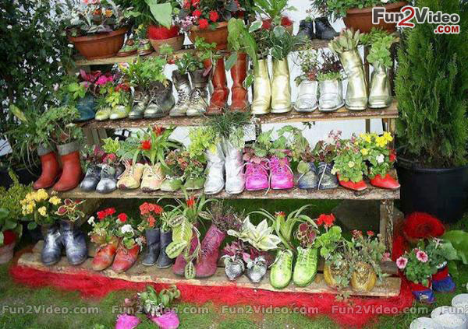
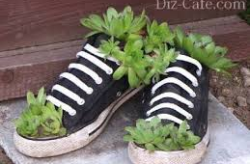
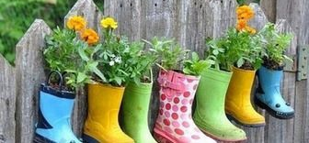
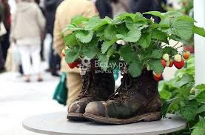
Кеда стоптанные до дыр на физкультуре – всегда найдут себе применение

Slide 16
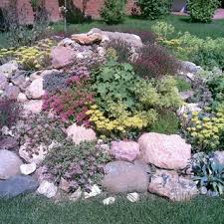
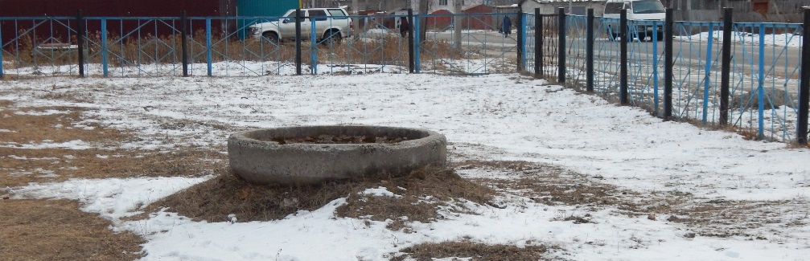
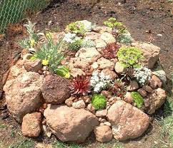
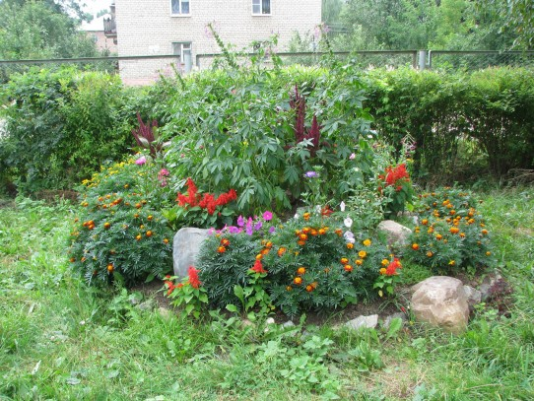
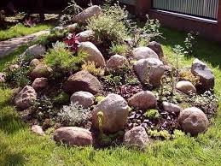
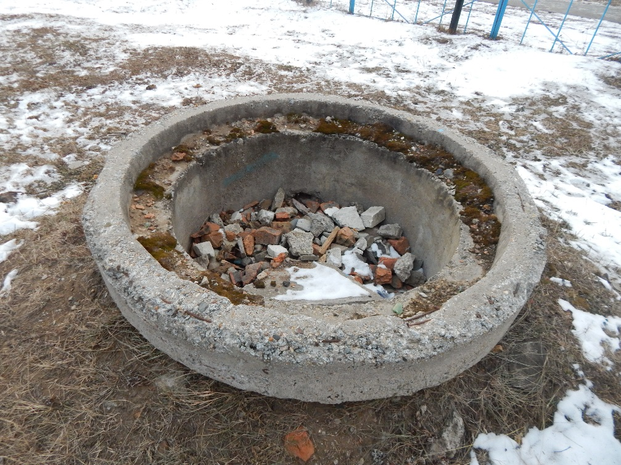
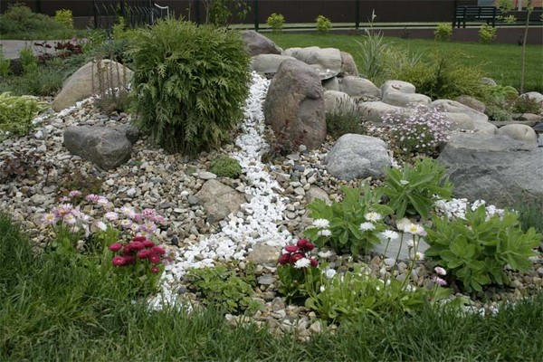
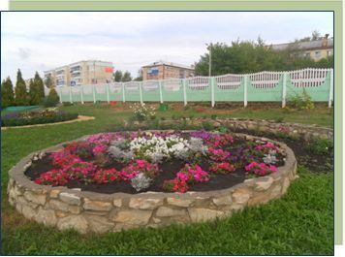
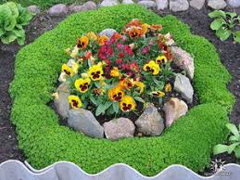
Непонятные объекты на территории могут пригодиться для альпийских горок: добавим еще немного камней, немного травки и красота..

Slide 17
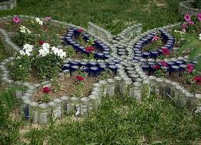
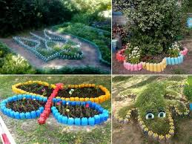
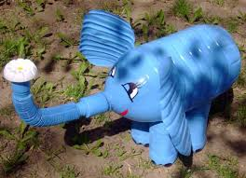
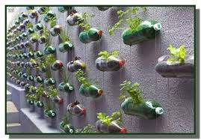
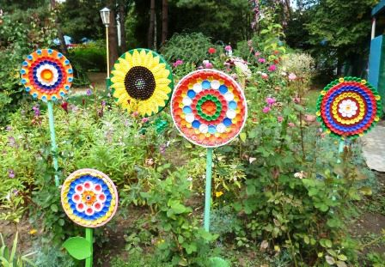
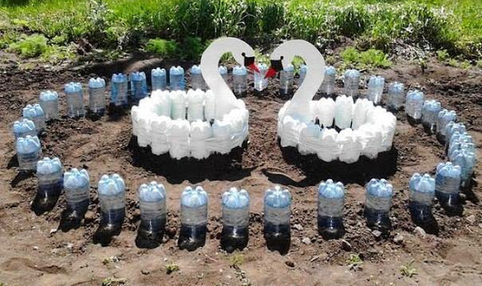
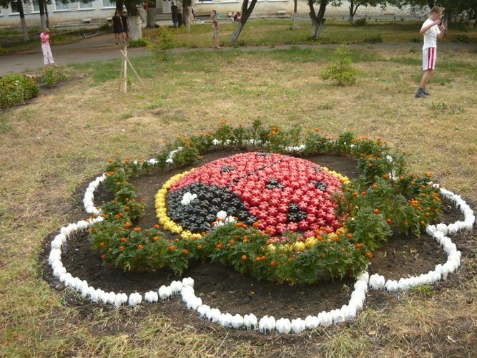
Пусть клумб будет больше!

Slide 18







Мальчишки сварщики, для вас всегда найдется занятие, только оглянитесь по сторонам…..

Slide 19







КРАСОТА СПАСЕТ МИР

Slide 20

СПАСИБО ЗА ВНИМАНИЕ

